Slide 1

Rammelen aan de grenzen van het bestaande
Over verzet en paradigmawisseling
Marijke Spanjersberg
Leike van Oss

Slide 2
Wat gaan we doen?
Thomas Kuhn: ontdekker van de paradigmastrijd
Paradigma’s in het vak van organiseren en veranderen
Verzet: twee voorbeelden uit de zorg
Waar spelen paradigmavraagstukken in ons werk?
Hoe denken wij over onverzettelijkheid?

Slide 3
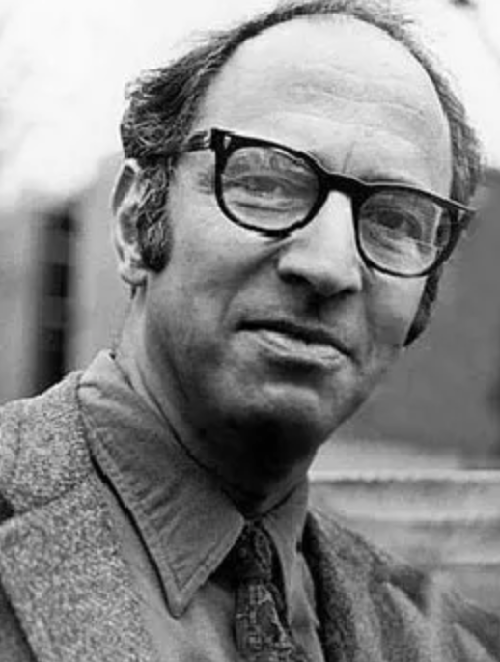
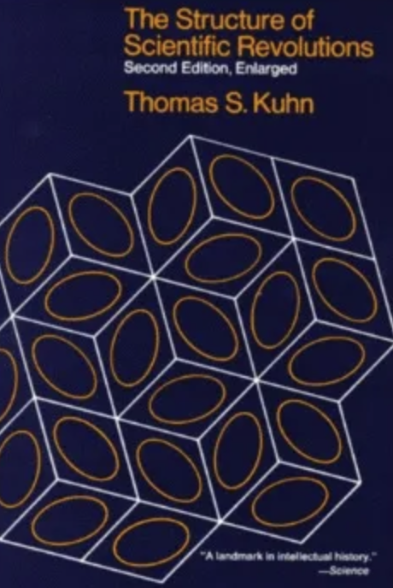
Thomas Kuhn
(1922 – 1996)

Slide 4
Paradigma Vanzelf-zwijgende aannames over:
Ons wereldbeeld: Hoe functioneert de wereld?
Ons mensbeeld: Wat is de aard van de mens?
Onze ideeën over kennis: Wat kunnen wij weten?
Onze ethiek: Wat is goed om te doen?

Slide 5
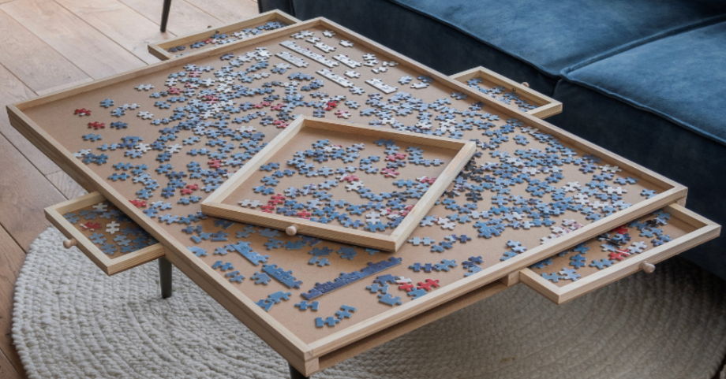
Waar heeft Kuhn zich tegen verzet?
Kennis stapelt gestaag
Wetenschap is: het oplossen van puzzels binnen de rand
Rationeel proces
Kennis ontstaat via socialisatie en strijd
Wetenschap is: een nieuwe rand maken voor stukjes die niet passen
Niet-rationeel proces (lichtflits, bekering)

Slide 6
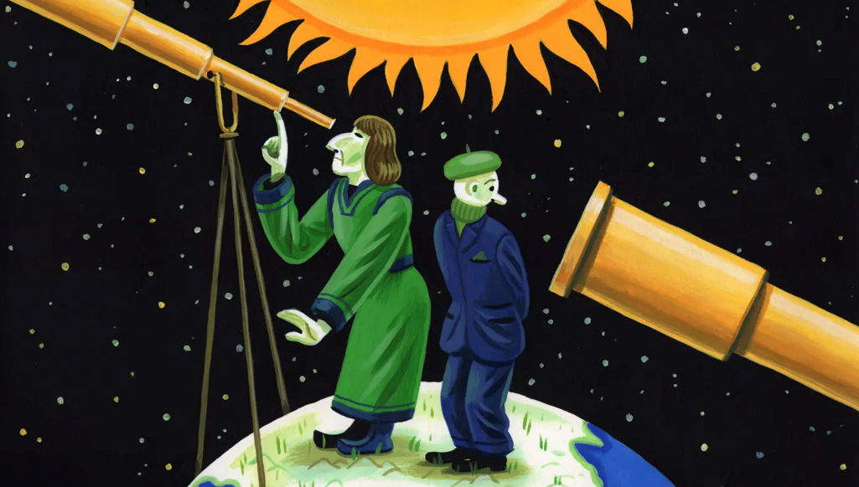
Paradigmastrijd
‘Normaal’ versus ‘Nieuw’
Paradigma’s zijn onvergelijkbaar
Blinde vlekken en taalproblemen

Slide 7
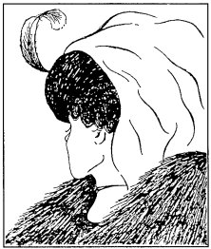
De ontwikkeling van paradigma’s als historisch perspectief
Historisch gezien kun je zien hoe paradigma’s elkaar opvolgen
Het nieuwe paradigma verklaart iets of maakt iets zichtbaar dat je met het vorige niet kon begrijpen of zien
Historisch gezien kun je terugkijken naar wat zich ontwikkeld heeft
In het nu kun je vanuit die verschillende paradigma’s naar een vraagstuk kijken
Maar je kunt er maar 1 toepassen

Slide 8
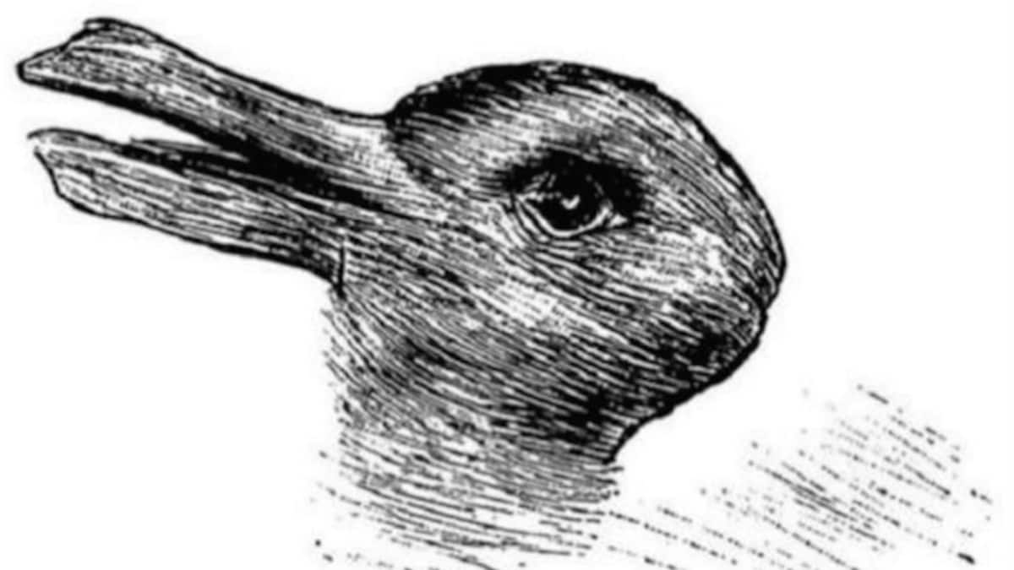
We vinden paradigma’s al heel gewoon: in de maatschappij
Premodern: waarheid als geloof
Modernisme: waarheid als kennis
Postmodernisme: waarheid als constructie
Post-postmodernisme: waarheid als product
Rob Wijnberg

Slide 9
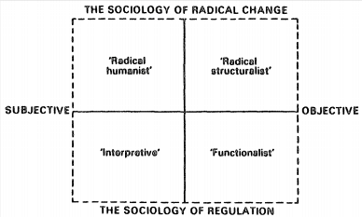
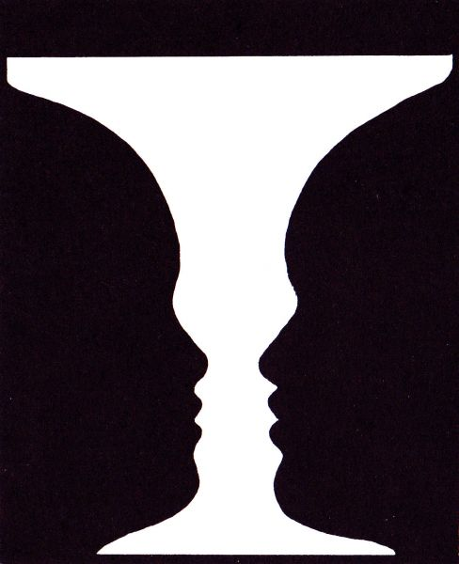
We vinden paradigma’s al heel normaal: in de sociologie
Burrel & Morgan

Slide 10
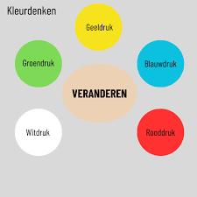
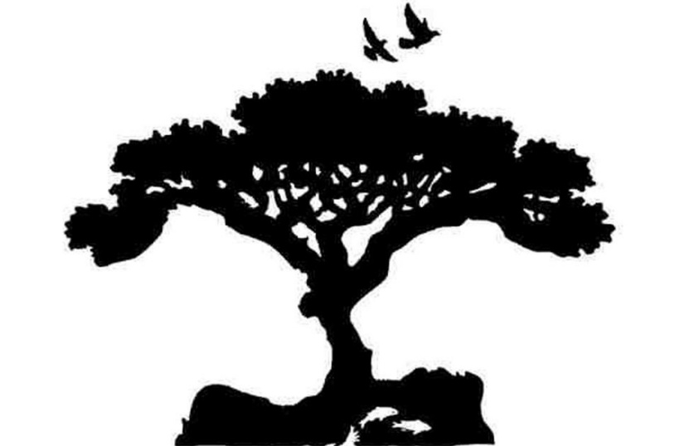
We vinden paradigma’s al heel normaal: in ons vak
De Caluwé en Vermaak

Slide 11
Paradigma’s ‘overzien’ is iets anders dan meervoudig kijken
Paradigma
Set van overtuigingen over de werkelijkheid
Richtinggevend voor wat je ziet
Helpend om de wereld om je heen te begrijpen
Je kunt wel ordenen met bestaande paradigma’s, maar je kunt niet tegelijkertijd verschillende hanteren
Meervoudig kijken
Van verschillende kanten naar een vraagstuk kijken
Je realiseren dat je een vraagstuk nooit vanuit een perspectief kunt zien
Je kunt steeds weer van perspectief wisselen

Slide 12
Het bestaande overzien is iets anders dan het nieuwe gaan zien
Het nieuwe gaan zien, is een heel ander proces

Slide 13
De paradigmastrijd in de GGZ
'Normale’ paradigma: Nieuwe paradigma:
Een specifieke methode Algemeen werkzame factoren
Verdragen als sluitstuk Verdragen als basis
Het protocol is voor de cliënt Het protocol is voor de therapeut

Slide 14

Therapeut moet en wil zich onderscheiden
Onderwijs:
snel diagnosticeren
Media bestendigen het beeld dat er voor elk probleem
een juiste oplossing is
Cliënt wil behandeling op maat
Overheid en verzekeraars zijn ingericht op DBC’s
€
Wetenschappers zoeken naar onderscheidende kennis

Slide 15
Reactie op een jeugdige suïcide
“De oplossing ligt in het creëren van gespecialiseerde centra waarin de beste specialisten, behandelaren en pedagogische medewerkers bijeenkomen met steun van onderzoekers om nieuwe kennis te ontwikkelen over begeleiding van kinderen met complexe multi-problematiek”

Slide 16
De paradigmastrijd van het NJI
Hoe komen we uit de onmacht van individualisering, perfectionering, medicalisering en economisch denken?
Het begint bij onszelf: op zoek naar andere taal
Vitale coalities maken: onderwijs, kinderopvang
Agendering via politieke partijen
Aansluiten bij wat echt belangrijk is
Samen anders doen: collectief oudergesprek

Slide 17
Waar speelt paradigmastrijd in ons werk?
Welke discussies gaan over wel/niet fundamenteel anders kijken?
Welke puzzelstukjes lijken niet meer te passen in het ‘normale’ paradigma?
Wat voor soort vragen wijzen op een paradigmadebat?

Slide 18
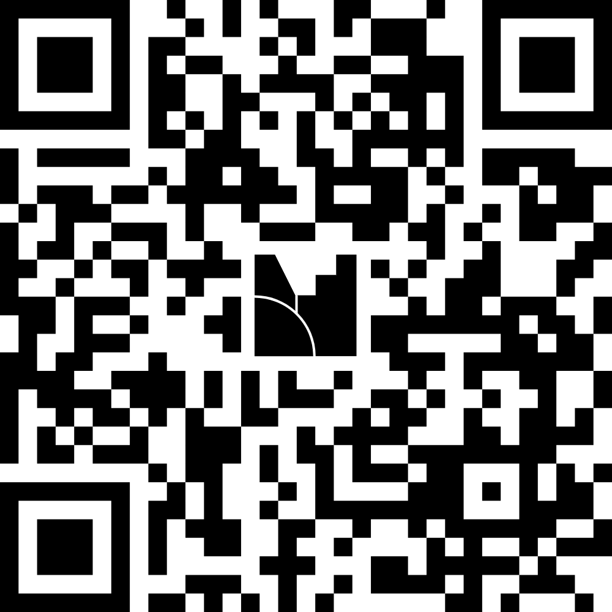
Mentimeter

